Slide 1


Panorama de la Educación Fiscal
en América Latina
Borja Díaz Rivillas, FIIAPP / EUROsociAL

Slide 2
Esquema
¿Por qué surgen y se potencian este tipo de iniciativas en América Latina?
Estrategias y desafíos de los programas
Conclusiones: ¿el vaso medio lleno o medio vacío?
Notes:
2

Slide 3
¿Por qué surgen estas iniciativas?
Problemas de cohesión social
Limitada capacidad del Estado
Cambio de estrategia en las instituciones fiscales en su relación con los ciudadanos
Baja conciencia fiscal entre la ciudadanía: tributo y el control social del gasto no son vistos como un ejercicio de ciudadanía y vehículo para el desarrollo
Elevado fraude fiscal y problemas de corrupción y de calidad y transparencia del gasto público
Notes:
3

Slide 4
Cambio de estrategia instituciones fiscales
Abandono de enfoques meramente coercitivos;
Mayor énfasis en estrategias para fomentar el cumplimiento voluntario: mejor prestación de servicios y mayor comunicación;
Mayor énfasis en prevenir la corrupción;
Contribuyente como aliado en pago de los impuestos y en la vigilancia del gasto;
Cambio cultura fiscal interno y externo necesita de estrategias y metodologías educativas.
Notes:
4

Slide 5
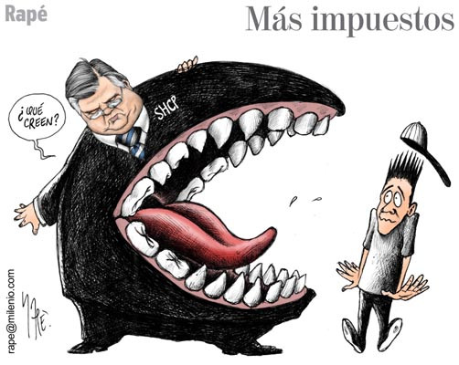
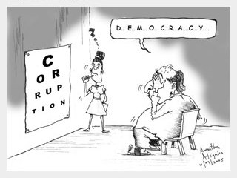
Cambio de estrategia instituciones fiscales
Del tributo como imposición…..
Notes:
5

Slide 6
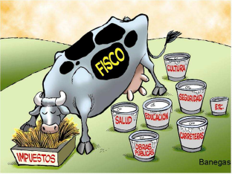
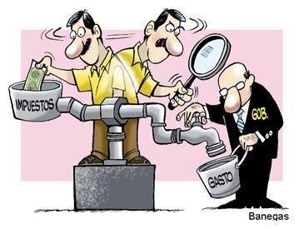
Cambio de estrategia instituciones fiscales
…al tributo y la vigilancia del gasto como ejercicio de ciudadanía y para hacer factible el contrato social.
Notes:
6

Slide 7
Características de los programas de EF
Objetivos: fomentar una mayor cultura fiscal entre la ciudadanía;
Grupos meta: niños, jóvenes, adultos y los propios funcionarios públicos;
Temática: énfasis en el sentido social de los impuestos y del gasto público combinado con valores y ciudadanía;
Actores: excepto en Brasil las Administraciones tributarias lideran las iniciativas;
Aliados: apoyo clave de los Ministerios de Educación, otros actores estatales y de la sociedad civil.
Notes:
7

Slide 8
Características de los programas de EF
Tres modelos de gestión de los Programas:
Gestión y planificación estratégica concentrada en la Administración tributaria: todos menos Brasil y Honduras;
Gestión interinstitucional: Brasil (Ministerio de Hacienda, Ministerio de Educación, Ministerio de Planificación; Contraloría General de la Unión): Coordinación General ESAF.
Programa coordinado por la Administración tributaria tributaria pero con un Comité Estratégico interinstitucional: Honduras.
Notes:
8

Slide 9

Estrategias de educación fiscal
Institucionalización en Hacienda;
Alianza con el Ministerio de Educación;
Alianza con otros actores;
Acciones de Educación no formal;
Estrategias de comunicación.
Notes:
9

Slide 10

Institucionalización en Hacienda
Notes:
10

Slide 11
Institucionalización en Hacienda
Casi todos los países han incluido la educación fiscal en sus planes estratégicos;
En los últimos 5 años se ha producido una proliferación muy importante de programas estructurados aunque en distinto grado;
Venezuela, Colombia, Nicaragua y Panamá son los únicos países que no tienen programas nacionales.
4
13
2004
2013
Notes:
11

Slide 12
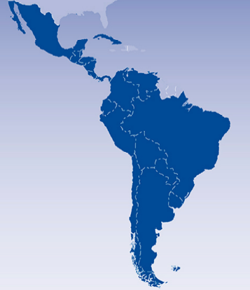
Institucionalización en Hacienda
Bolivia (2011)
Costa Rica (2010)
El Salvador (2009)
Paraguay (2008)
Chile (2006)
República Dominicana(2006)
Perú (2005)
Guatemala (2005)
Uruguay (2005)
Ecuador (2002)
México (2001)
Argentina (1998)
Brasil (1996)
Notes:
12

Slide 13
Institucionalización en Hacienda
Reducidos recursos económicos y pocos RRHH por lo general pero altamente comprometidos y dinámicos;
Perfil: tributaristas, pedagogos, comunicadores, diseñadores gráficos, principalmente;
Áreas: formal, no formal, materiales didácticos y comunicación;
Importante labor de colaboradores dentro de Hacienda y de voluntarios.
Notes:
13

Slide 14
Institucionalización en Hacienda
¿Cómo involucrar a otras dependencias y funcionarios?
Notes:
14

Slide 15

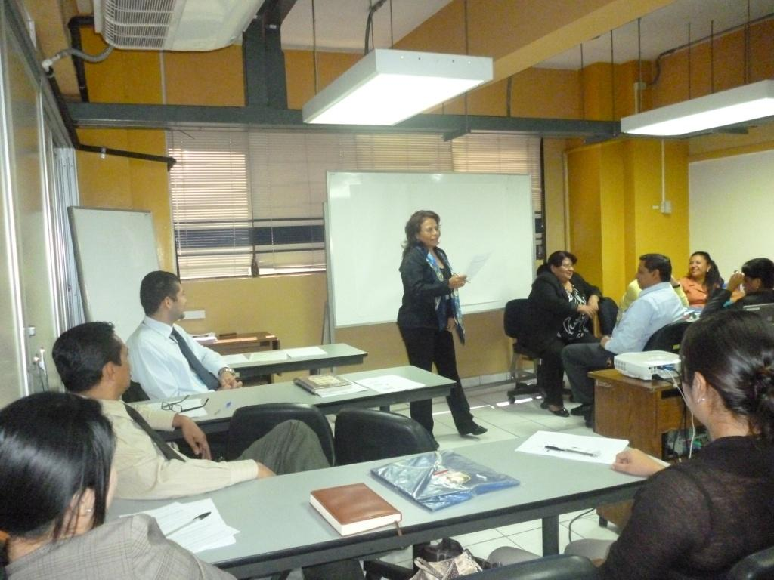
Institucionalización en Hacienda
Charlas de sensibilización a funcionarios: El Salvador y Brasil
Notes:
15

Slide 16
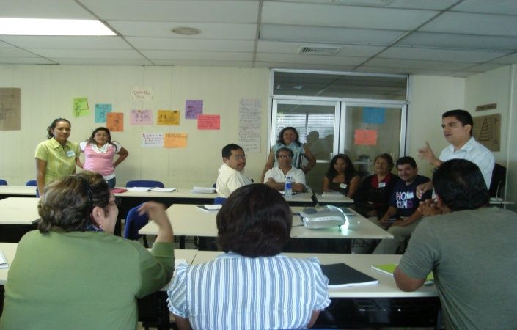
Institucionalización en Hacienda
Colaboración interinstitucional en la capacitación de docentes o diseminadores: formación de formadores
Notes:
16

Slide 17
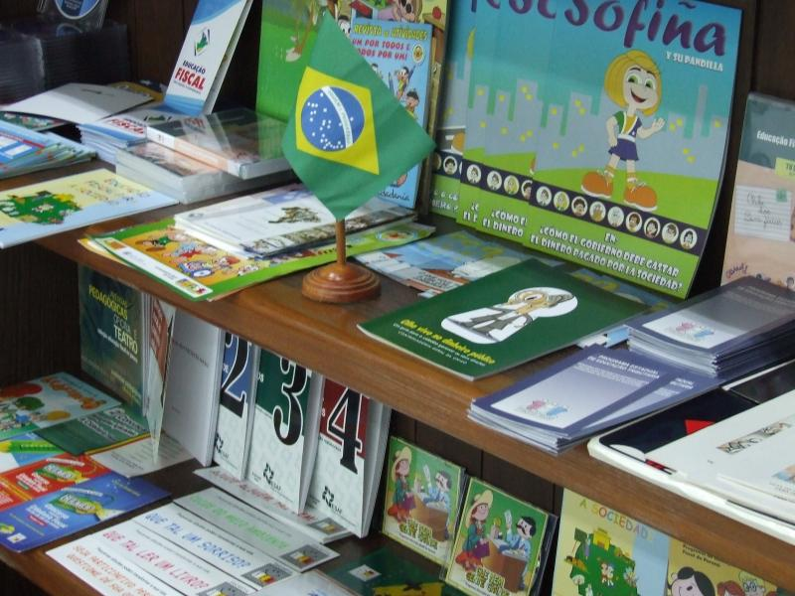
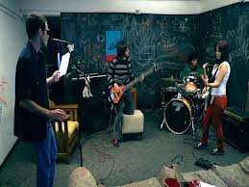
Institucionalización en Hacienda
Colaboración institucional en la elaboración de materiales
Notes:
17

Slide 18
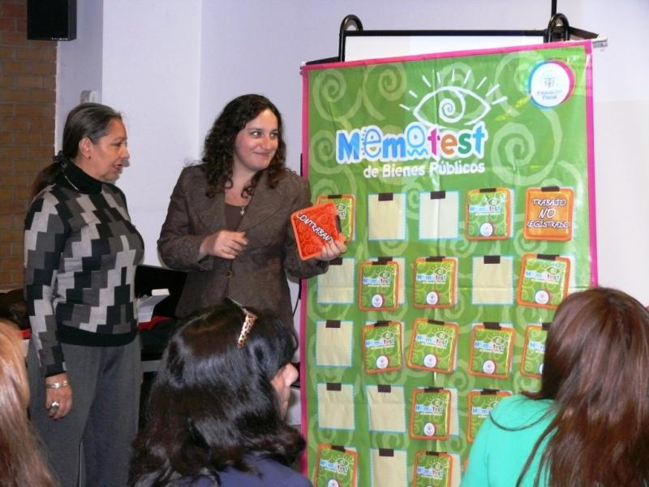
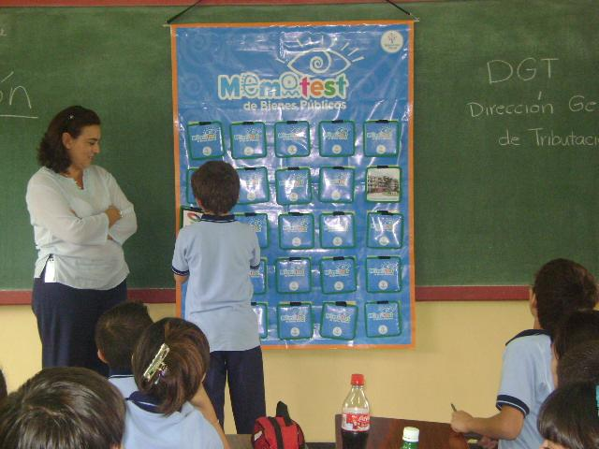
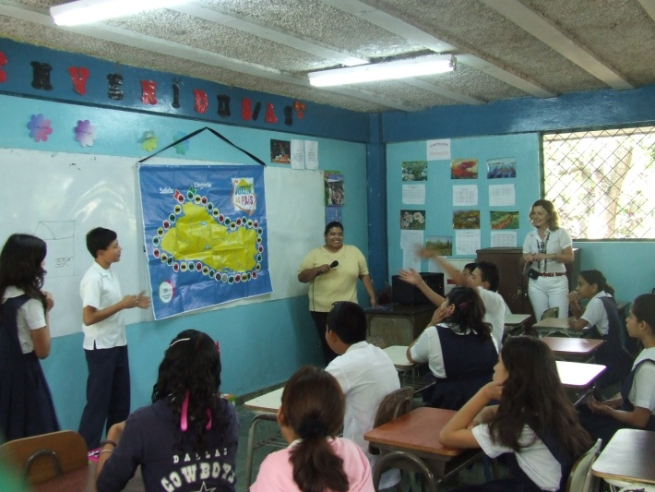
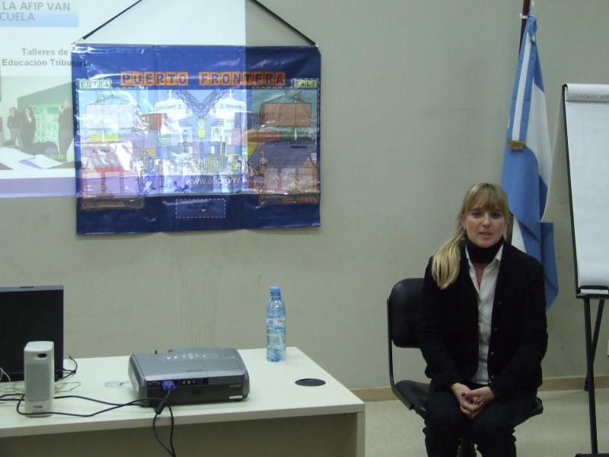
Institucionalización en Hacienda
Chile
“Papás y mamás de Hacienda
van a la escuela“
Costa Rica
El Salvador
Argentina
Notes:
18

Slide 19
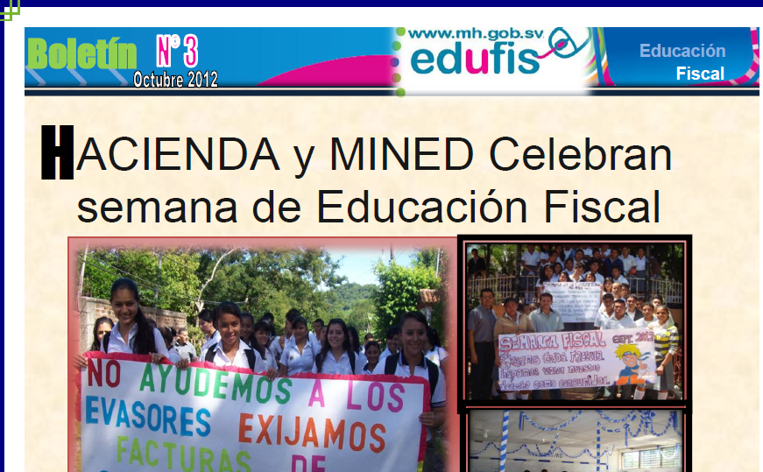
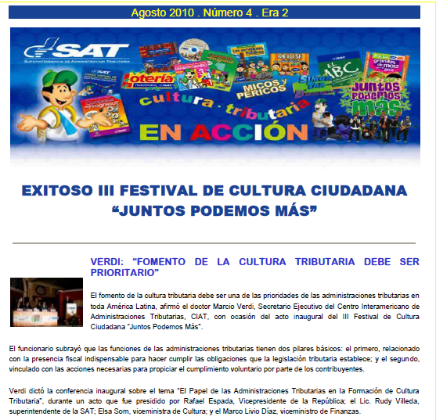
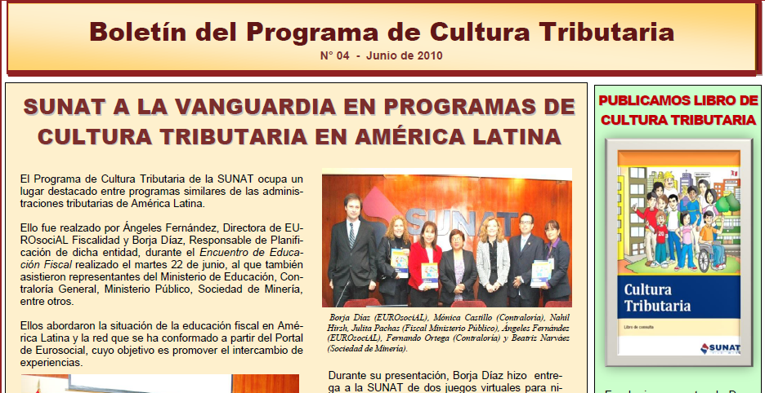
Institucionalización en Hacienda
Boletines internos
Notes:
19

Slide 20

Institucionalización en Hacienda
¿Cómo se consigue un verdadero apoyo institucional y cómo se consolida esta línea de actuación dentro de los Ministerios de Hacienda?
¿Cómo facilitar la generación y la difusión de la cultura fiscal dentro de los propios Ministerios de Hacienda?
Notes:
20

Slide 21


Alianza entre los Ministerios de Hacienda y de Educación
Notes:
21

Slide 22

Alianza con Educación
¿Por qué es tan problemática la relación?
Otras prioridades;
Sentimiento de intromisión en el ámbito educativo;
Nuevos costes;
Problemas de enfoque pedagógico y de calidad de los materiales;
No es un tema ajeno a la formación ciudadana y de los estudios sociales y tiene componente técnico muy relevante en educación media técnica o financiera.
Notes:
22

Slide 23
Alianza con Educación
Importancia de que Hacienda cuente con estrategias sólidas:
RRHH capacitados (multidisciplinarios) y recursos materiales suficientes.
Herramientas oportunas y atractivas: enfoque pedagógico por edades fundamental, guías de apoyo para docentes, materiales para estudiantes, actividades extraescolares;
Apoyo de Hacienda en la capacitación de formadores.
Notes:
23

Slide 24


Alianza con Educación
9 países cuentan con la educación fiscal incluida en los planes escolares de estudio;
Énfasis en educación primaria y secundaria y poca presencia todavía en educación superior.
Notes:
24

Slide 25

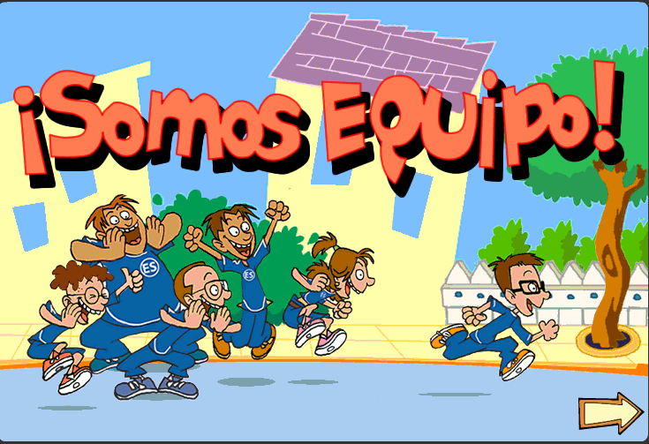
Alianza con Educación
Importancia de las guías de apoyo al docente por grado y materiales atractivos
Notes:
25

Slide 26
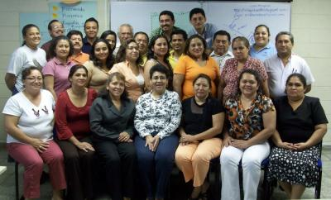
Alianza con Educación
Diplomados en áreas técnicas y cursos libres para docentes: El Salvador
Notes:
26

Slide 27
Alianza con Educación
Limitaciones para capacitar a un número significativo de docentes de manera sistematizada y sostenible:
Necesidad de potenciar la formación de formadores: cursos libres y diplomados oficiales y posgrados que otorguen créditos a los docentes;
Fomentar la utilización de las nuevas tecnologías;
Notes:
27

Slide 28
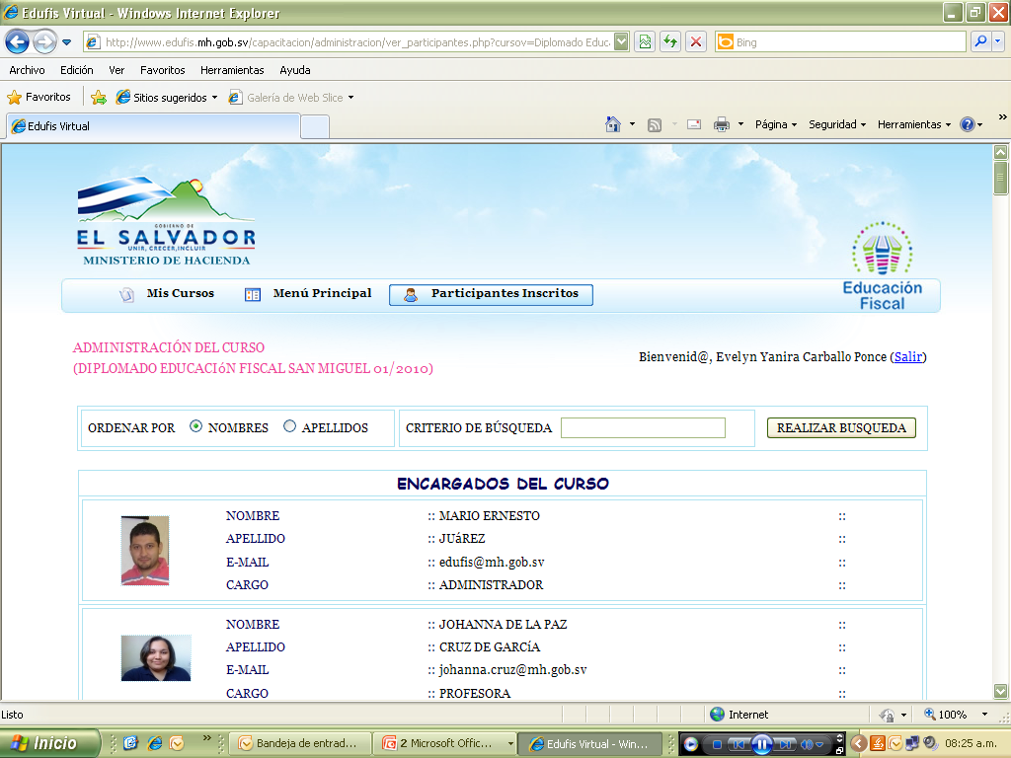
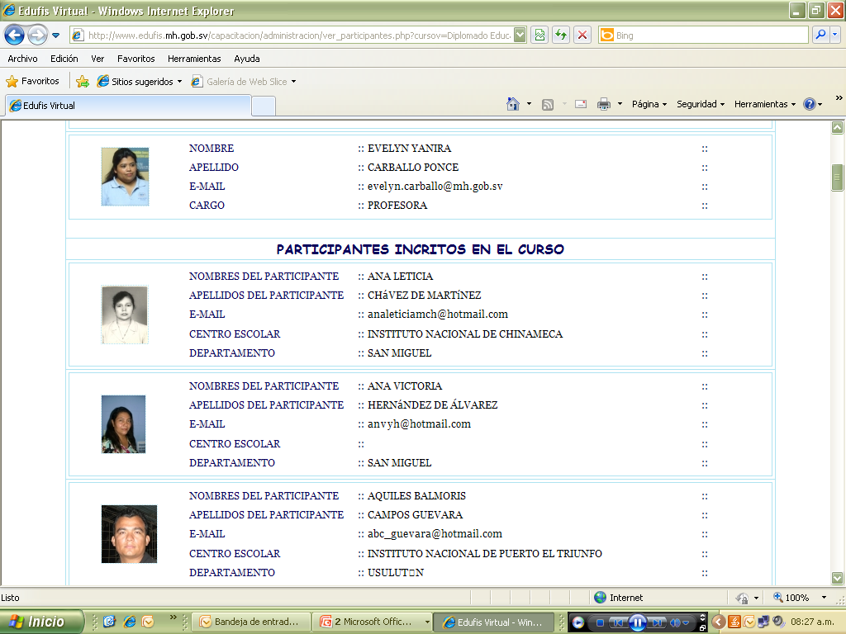
Nuevas tecnologías
Diplomados y cursos de diseminadores virtuales: Brasil, Perú y El Salvador
Notes:
28

Slide 29


Utilización de las nuevas tecnologías
Plan Ceibal de Uruguay
Notes:
29

Slide 30
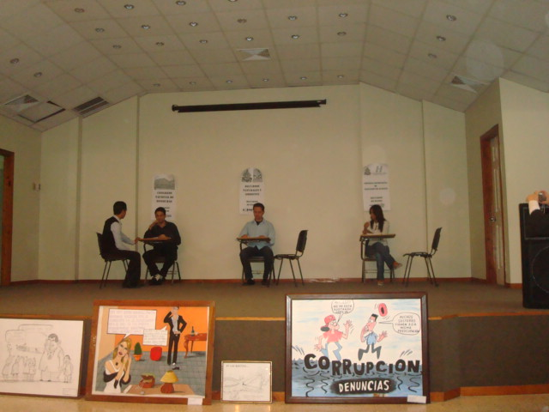
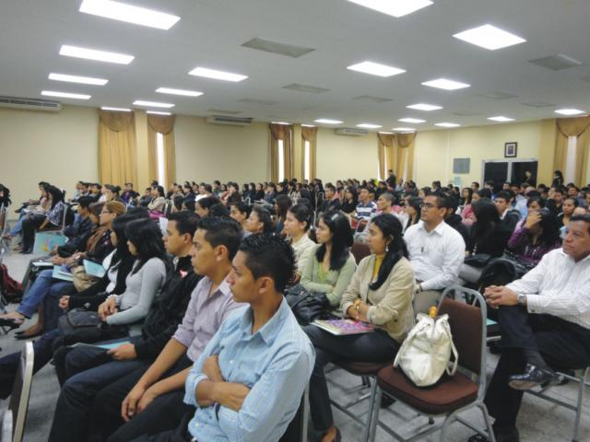

Alianza con educación superior
Seminarios sobre evasión fiscal, contrabando y piratería: Honduras y Perú
México: materia Formación e Información Tributaria

Slide 31
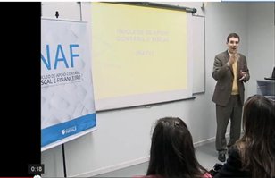
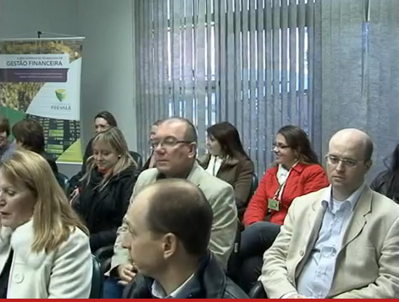
Alianza con educación superior
Receita Federal: Núcleo de Apoio Contábil, Fiscal e Financeiro (NAF) para personas físicas de baja renta y microemprendedores

Slide 32
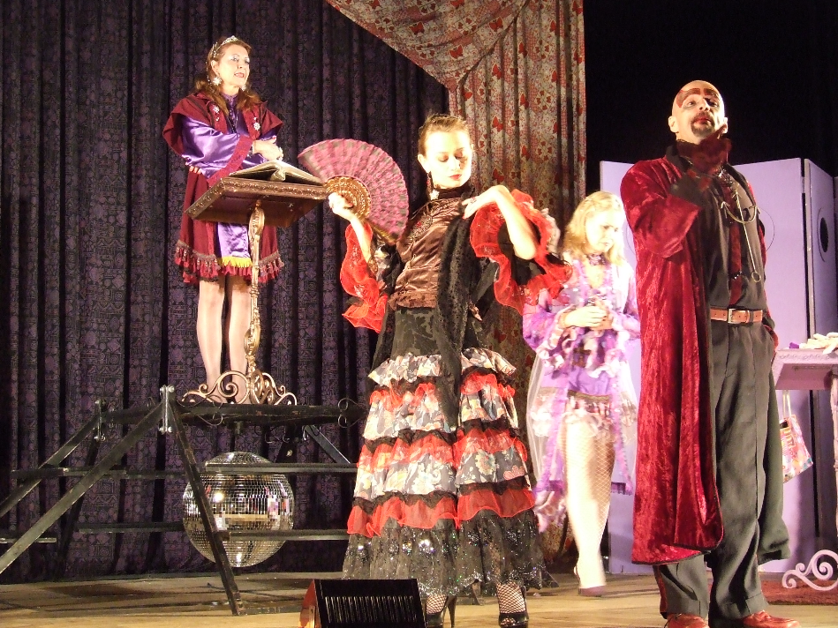

Alianza con educación superior
Auto de la barca del fisco
Grupo Abaecatu
Universidad Estadual de Maringá: Teatro, poesía y música para promover la cultura fiscal entre adultos

Slide 33
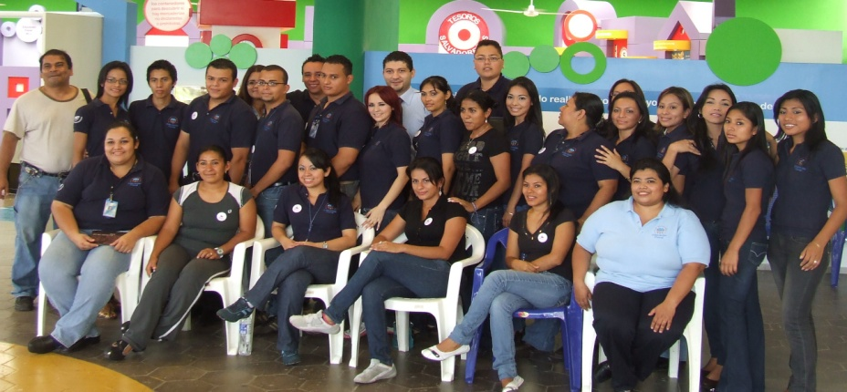
Alianza con educación superior
Convenio Ministerio de Hacienda con la Universidad de El Salvador
Notes:
33

Slide 34
Alianza con educación
¿Qué permite el trabajo común? ¿Cómo se consolida esta alianza?
¿Cómo se logra que los profesores aborden de manera “óptima” esta temática en el aula?
¿Cómo se puede lograr una mayor presencia en educación superior?
Notes:
34

Slide 35
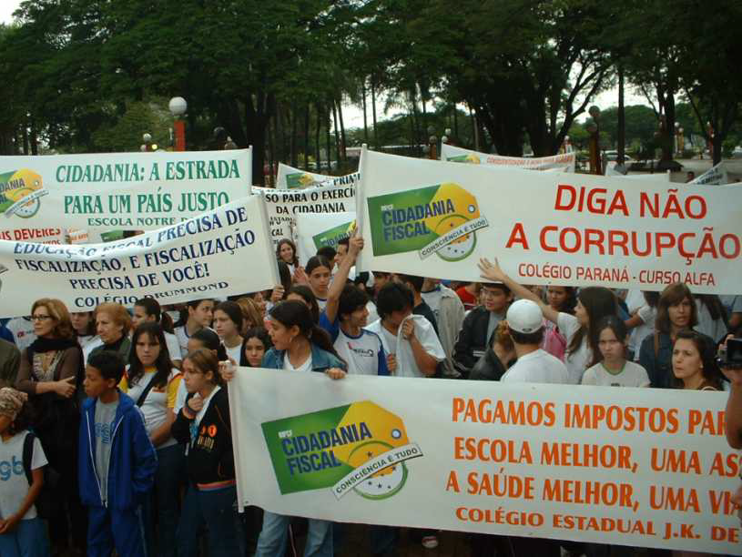

Alianza con otras instituciones del Estado y de la sociedad civil
Notes:
35

Slide 36
Alianza con otras instituciones
Trabajo concentrado por lo general en las Administraciones Tributarias y Ministerios de Educación;
Salvo en Brasil la educación fiscal todavía novedosa para los actores distintos a las Administraciones tributarias.
Problemática de la coordinación y búsqueda de intereses comunes entre instituciones de ingreso, gasto y control;
Notes:
36

Slide 37

Alianza con otras instituciones
Federal
Ministério da Fazenda (RFB,STN,PGFN)
Ministério da Educação(SEED, SEB)
Ministério Planejamento(SOF)
Controladoria-Geral União - CGU
Estadual
Secretarias Estaduais:
Fazenda e Educação
CGU, RFB,MP
Municipal
Secretarias Municipais:
Finanças e Educação
CGU e Outras Instituições
Educación fiscal política de Estado, búsqueda de cohesión interinstitucional
Notes:
37

Slide 38
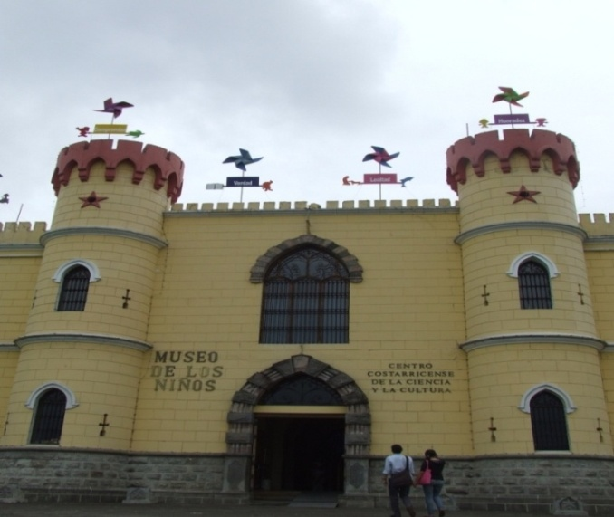


Alianza con el sector privado y la sociedad civil
Cámara de comercio, clubes de servicios, medios de comunicación, Universidades
(Maringá, Brasil)
PCT – Ceará
Grupo O Povo
Centros comerciales y
Museos de Niños
(Argentina, Uruguay y Costa Rica)
Notes:
38

Slide 39

Alianza con otras instituciones
Consejo Nacional de
Televisión de Chile (CNTV),
Municipio Cabal
(Guatemala)
Notes:
39

Slide 40
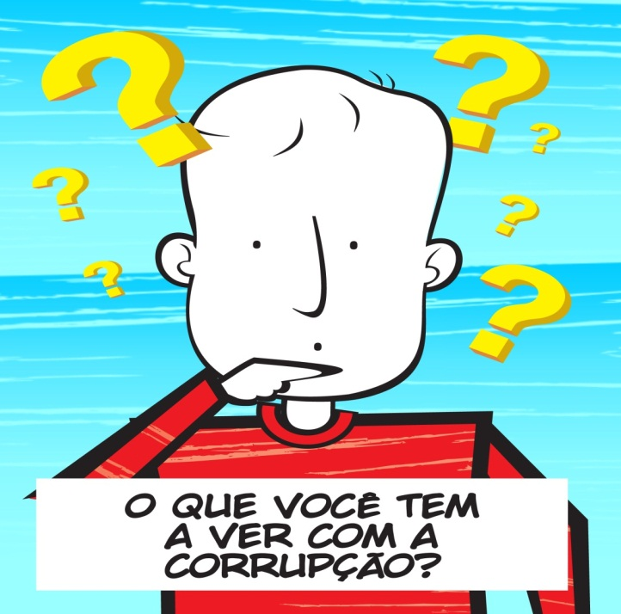
Alianza con otras instituciones
Participación de instituciones claves
Transpartencia y control social del gasto aproveachando los esfuerzos por cambiar cultura ciudadana respecto a la corrupción
Notes:
40

Slide 41
Alianzas institucionales
¿Pueden las Administraciones tributarias trabajar la educación fiscal en sentido amplio sin contar com la colaboración de otros actores del Estado?
¿Cómo se debe articular la colaboración de las Administraciones tributarias con otras instituciones fiscales: presupuesto, gasto y control?
¿Cuál es el mecanismo de coordinación más adecuado?
¿No corremos el riesgo de dispersarnos?
¿Qué problemática presenta la colaboración con el sector privado?
Notes:
41

Slide 42
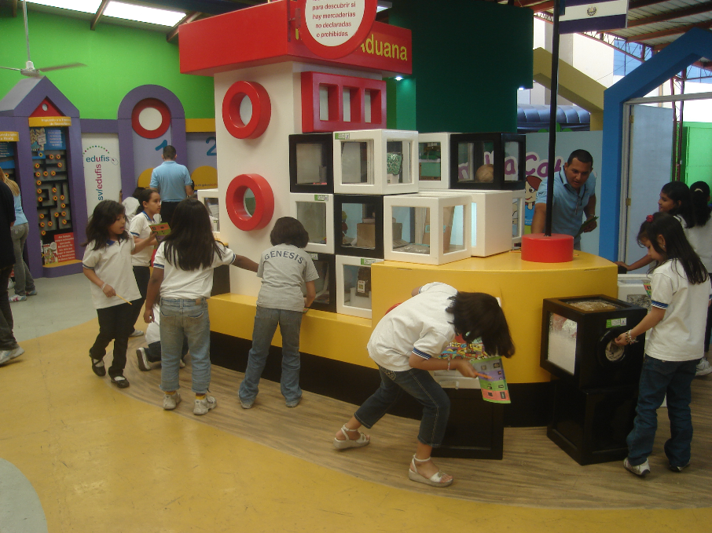
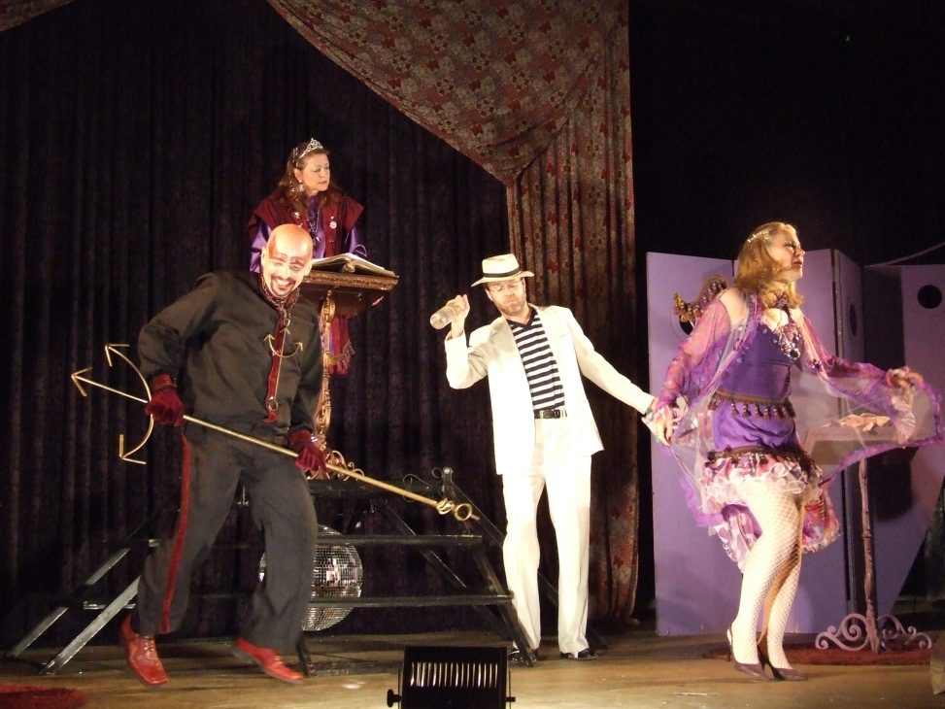
Educación no formal

Slide 43
Educación no formal
Llegada masiva a los jovenes, sus familias y amigos: comunicación e imagen institucional;
Inicialmente poco organizadas, intermitentes, con poca intencionalidad educativa y más recaudatoria (loterías fiscales) o de mera publicidad institucional;
Cada vez más sólidas y creativas, y con mayor intencionalidad educativa: “el juego no es un juego”.
Importancia de su vinculación con el sistema educativo como actividades extraescolares;
Notes:
43

Slide 44
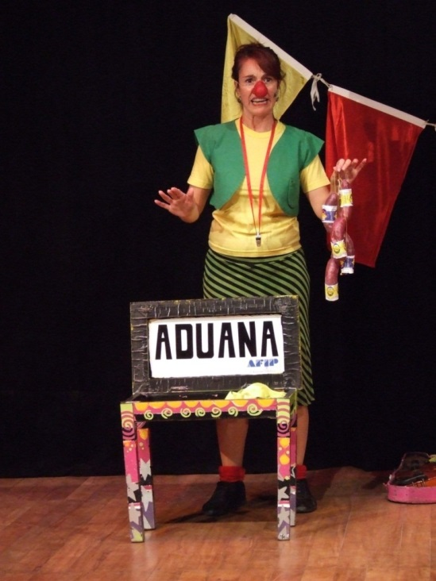


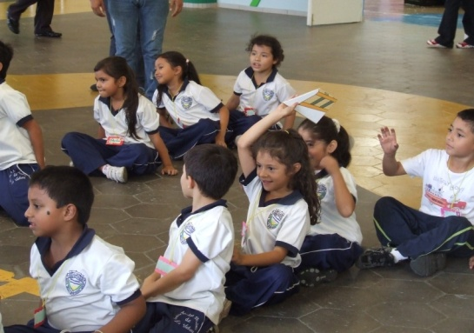
Educación no formal
Festivales
Semana de cultura tributaria / fiscal
Teatro
Serie TV: Banda de Rock
Ferias
Juegos predeportivos

Slide 45
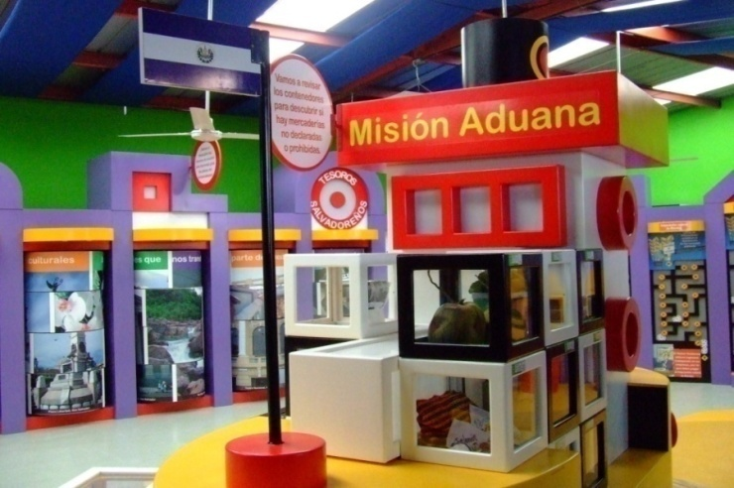

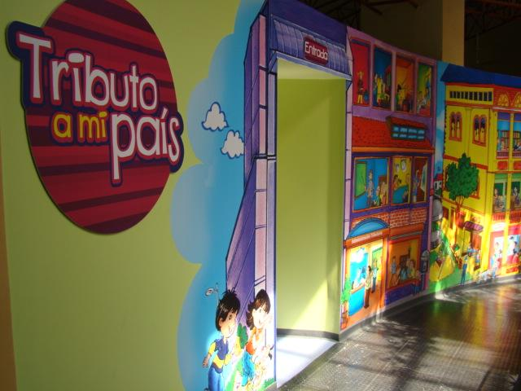
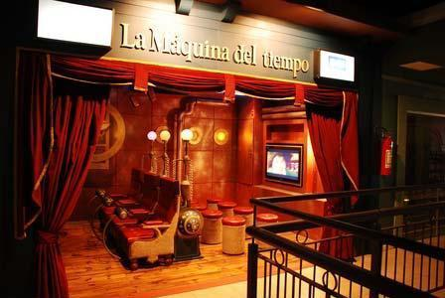
Educación no formal: espacios de juegos
El Salvador, dentro del MH
Argentina, Shoppings
Costa Rica, Museo de los Niños, San José
Uruguay dentro de un centro comercial
Notes:
45

Slide 46
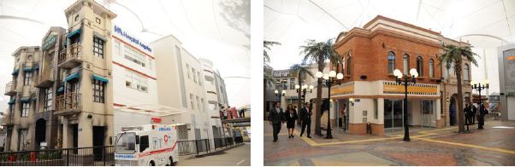
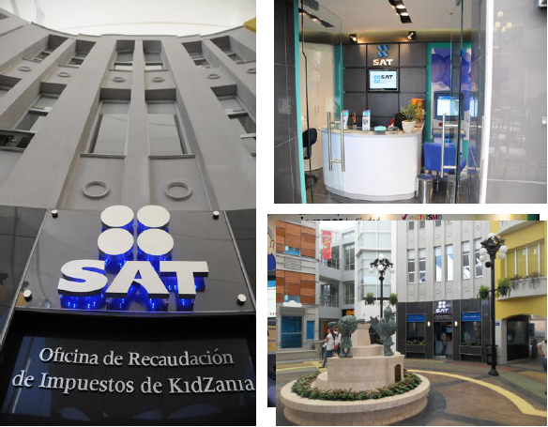
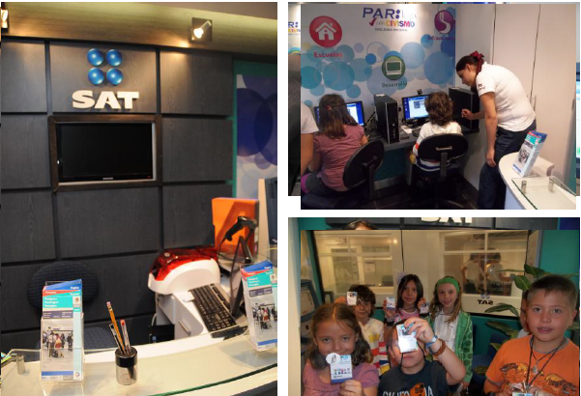
Educación no formal
Kidzania, México, 2012
Notes:
46

Slide 47
Educación no formal
¿Cómo se logra que tengan intencionalidad educativa y que sean esfuerzos sistematizados?
¿Cómo se vinculan estas iniciativas con las actuaciones de educación formal?
¿Son compatibles con la visibilidad institucional?
¿Cuál es el coste – beneficio de los espacios de juego? ¿Es preferible un espacio de juegos dentro o fuera de los Ministerios de Hacienda?
Notes:
47

Slide 48
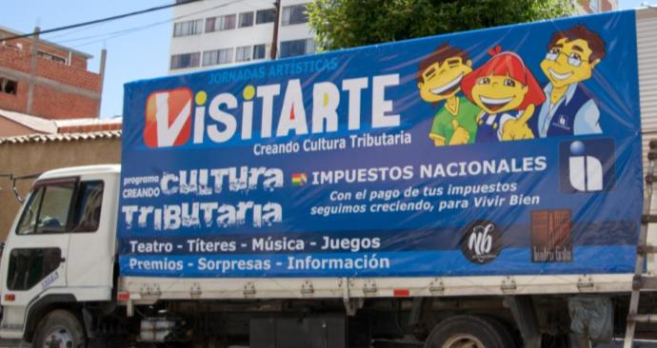
Estrategia de comunicación
Elemento esencial para lograr un efecto multiplicador de las actuaciones;
Pocos países implementan campañas intensivas dado el costo elevado por difusión en los medios masivos;
Relevancia de las nuevas tecnologías.
Notes:
48

Slide 49
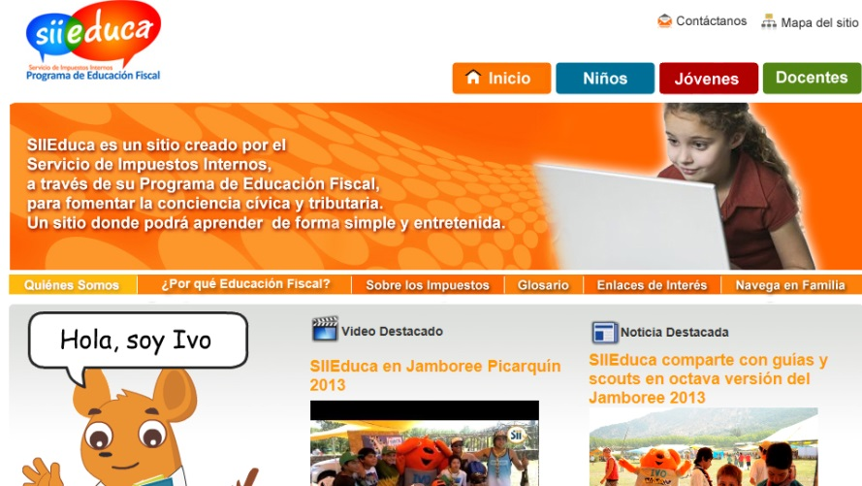


Estrategias de comunicación
12 países tienen páginas Web.
2 países series de TV.
1 país concurso en TV
2 países facebook
1 país programa de radio
3 Youtube
Notes:
49

Slide 50
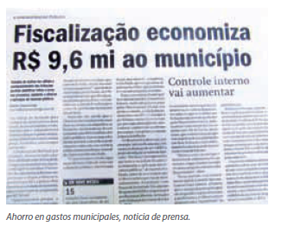
Estrategias de comunicación
Alianza de los medios: Observatorio Social de Maringá
Notes:
50

Slide 51
Estrategias de comunicación
¿Debe hacerse una comunicación masiva del programa o sólo en ámbitos restringidos, limitados y muy escogidos?
¿Cuál debe ser el equilibrio con la comunicación institucional para no desvirtuar los programas como políticas de Estado?
¿Cómo se pueden lograr alianzas con los medios de comunicación?
¿Qué papel pueden desempeñar las redes sociales?
Notes:
51

Slide 52
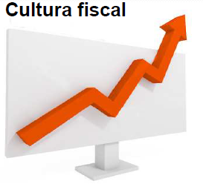
Evaluación de los programas
Notes:
52

Slide 53
Evaluación de los programas
Evaluaciones basadas en metas cuantitativas y de imagen institucional;
Evaluación del aprendizaje de docentes y estudiantes, valoración de cursos y de los materiales didácticos: encuestas, focus groups, etc:
Poco conocimiento de la cultura fiscal lo cuál dificulta las formas de trabajo;
Estudios de línea base: Perú, Brasil y Guatemala.
Notes:
53

Slide 54
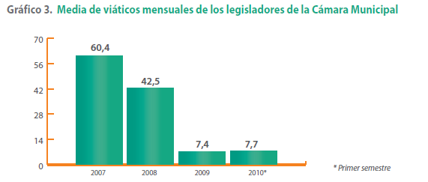
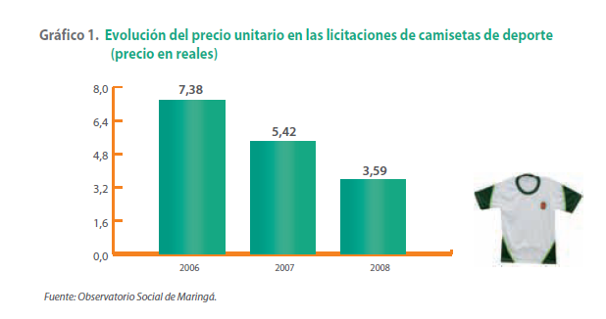
Evaluación de los programas
Observatorio social de Maringá
Notes:
54

Slide 55
Evaluación de los programas
¿Se cuentan con los recursos necesarios para apreciar cambios en al cultura fiscal?
¿Qué podemos medir? ¿Cuándo es conveniente evaluar?
¿Podemos medir el impacto de la educación fiscal en términos de aumento en la recaudación o mejora del control social del gasto público?
¿Debemos explorar experiencias piloto?
Notes:
55

Slide 56

Conclusiones: ¿el vaso medio lleno o medio vacío?
Largo camino verdadera política pública y para que concepto de ciudadanía fiscal pueda permear entre la población
Notes:
56

Slide 57
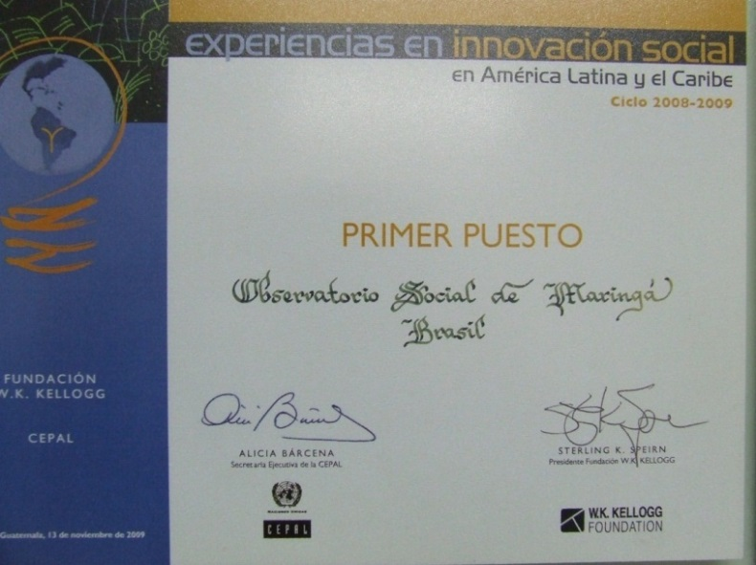
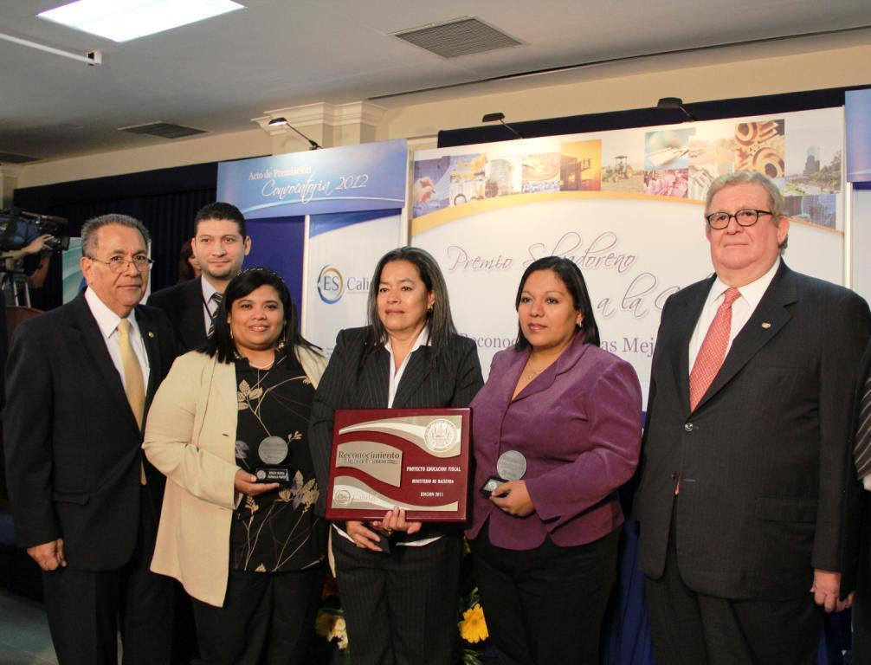
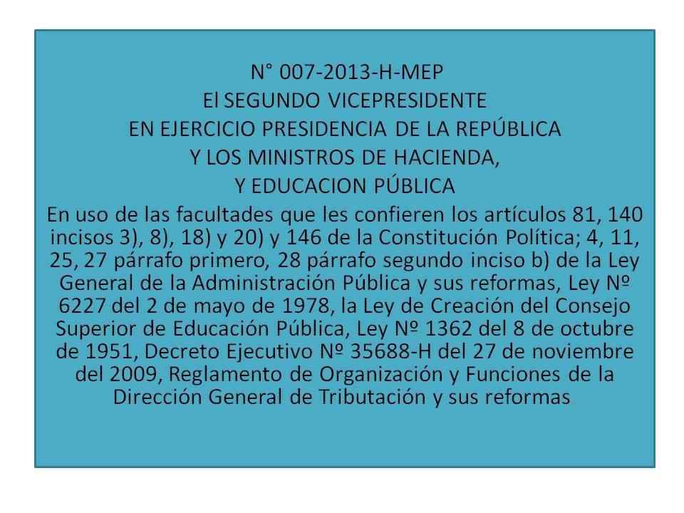
Observatorio Social de Maringá, Premio regional CEPAL a la innovación
Premio nacional buenas prácticas e innovación El Salvador
Portal SII educa premio nacional mejor portal educativo
Educación fiscal como política de Estado en Costa Rica
Notes:
57

Slide 58

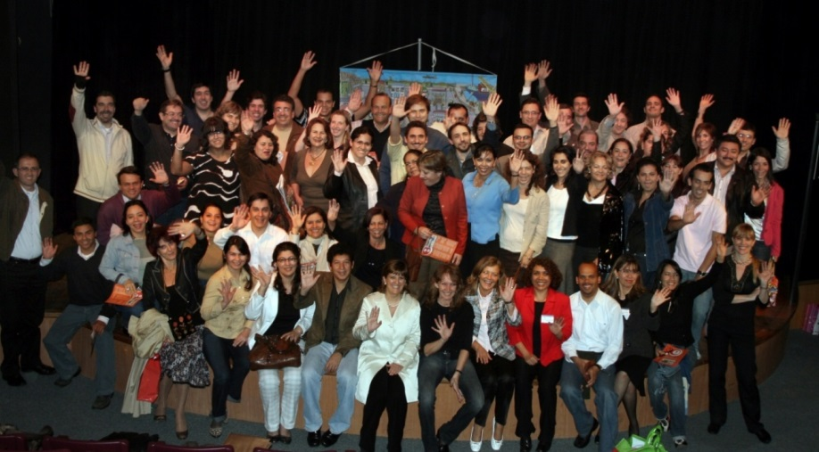
Cooperación internacional
Red de Educación Fiscal

Slide 59
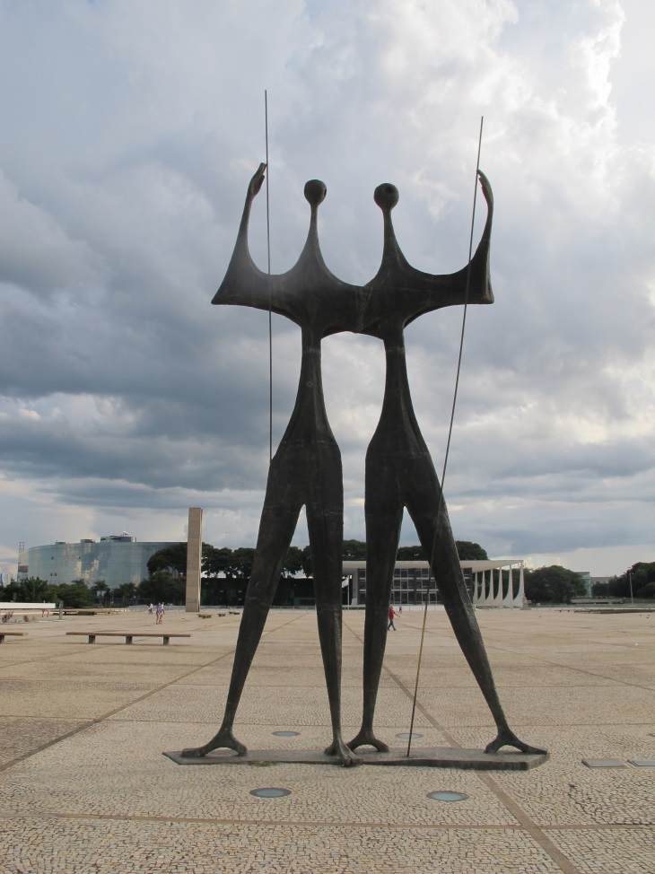
Muchas gracias por su atención borja.diaz@fiiapp.org
“Si es verdad que la educación no puede hacer sola la transformación social, también es verdad que la
transformación no puede ser
efectiva y no se consolidará
sin la educación”.
Paulo Freire
Notes:
59

